Slide 1
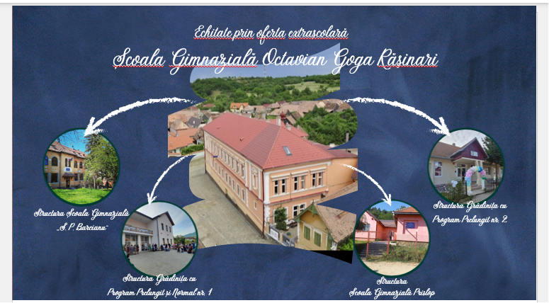


SITUAȚIA LA INVĂȚĂTURĂȘI PERFORMANȚELE ȘCOLARE
ȘCOALA GIMNAZIALĂ «OCTAVIAN GOGA» RĂȘINARI, ANUL ȘCOLAR 2025-2026
21 iulie 2026

Slide 2
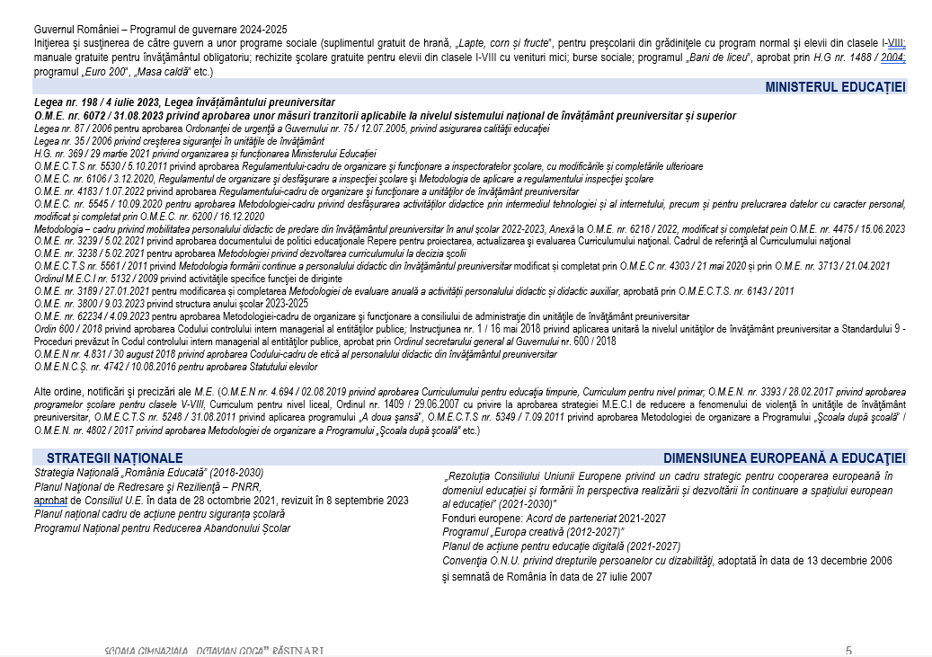
BAZA LEGISLATIVĂ (1) — Guvernul României și Ministerul Educației
MINISTERUL EDUCAȚIEI
•
•
Legea nr. 198/4 iulie 2023, Legea învățământului preuniversitar
O.M.E. nr. 6072/31.08.2023 privind aprobarea unor măsuri tranzitorii aplicabile la nivelul sistemului național de învățământ preuniversitar și superior
•
•
Legea nr. 87/2006 pentru aprobarea O.U.G. nr. 75/12.07.2005, privind asigurarea calității educației
Lgea nr. 35/2006 privind creșterea siguranței în unitățile de învățământ
•
•
H.G. nr. 369/29 martie 2021 privind organizarea și funcționarea Ministerului Educației
O.M.E.C.T.S nr. 5530/5.10.2011 privind Regulamentul-cadru de organizare și funcționare a inspectoratelor școlare
•
•
O.M.E.C. nr. 6106/3.12.2020, Regulamentul de organizare și desfășurare a inspecției școlare
O.M.E. nr. 4183/1.07.2022 privind Regulamentul-cadru de organizare și funcționare a unităților de învățământ preuniversitar

Slide 3




PREZENTARE GENERALĂ STRATEGICĂ
Cuprins Raport
1
Obiective strategice
7
Transformare digitală PNRAS
12
Educație incluzivă
2
Structura școlară
8
Management financiar
13
Bike Challenge Rășinari
3
Evoluția claselor
9
Proiecte internaționale
14
Activități extracurriculare
Context: Performanță Octavian Goga Rășinari, 2025-2026.
4
Componența facultății
10
Rata de promovare
15
Analiza SWOT
Obiectiv: Analiza strategiilor și progresului educațional.
5
Mobilitate profesională
11
Examene naționale
16
Perspective viitoare
6
Modernizare infrastructură
Proiect sportiv finanțat de Consiliul Local pentru promovarea mișcării și competiției sănătoase.
Evenimentul a promovat disciplina și socializarea, oferind elevilor cadrul ideal pentru depășirea propriilor limite prin sport.

Slide 4
Obiective educaționale strategice și cadru managerial
Ridicarea rezultatelor academice
Optimizarea strategiilor de evaluare pentru examenele naționale și îmbunătățirea calității procesului de predare-învățare în toate serviciile educaționale pentru a asigura succesul școlar măsurabil al elevilor.
Promovarea incluziunii
Reducerea absenteismului și a ratei abandonului școlar pentru a crește participarea la educație și pentru a asigura șanse egale fiecărui elev din comunitatea Rășinari.
Asigurarea siguranței și bunăstării
Consolidarea protocoalelor de siguranță a elevilor și combaterea proactivă a violenței în mediul școlar pentru a promova o atmosferă de învățare sigură.
Optimizarea utilizării resurselor
Implementarea unui management eficient și transparent al resurselor umane, materiale și financiare, conform planului instituțional pentru anul școlar 2025-2026.
Cultivarea guvernanței colaborative
Asigurarea transparenței în procesul decizional și dezvoltarea unor parteneriate solide și echitabile cu factorii de decizie locali și partenerii instituționali.

Slide 5

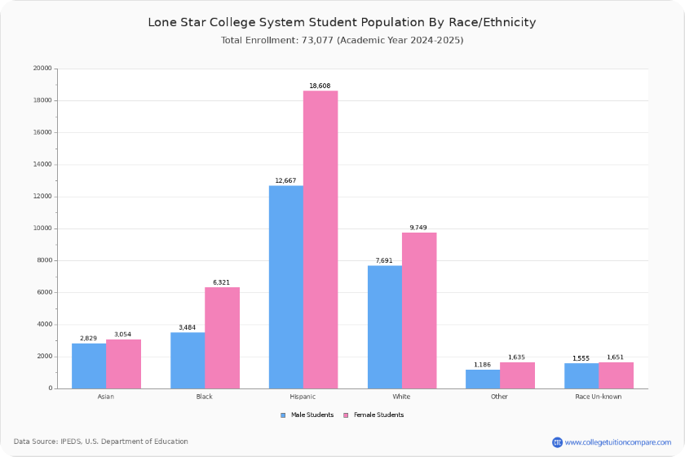
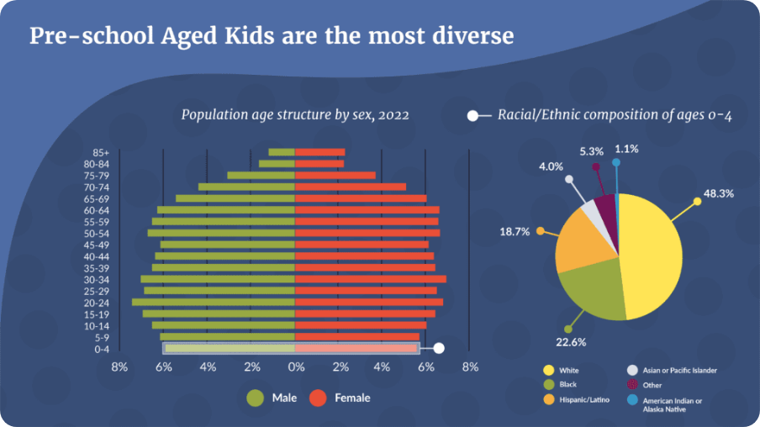
Școala Octavian Goga Rășinari
Populație școlară și structură (2025-2026)
Nivel educațional | Structură | Elevi
Preșcolar | Grădinița nr 1 / nr 2 / Prislop | 201
Primar | O. Goga / S.P. Barcianu / Prislop | 243
Gimnazial | O. Goga / S.P. Barcianu / Prislop | 219
TOTAL EFECTIV | În toate structurile | 663
Cadrul instituțional cuprinde trei locații distincte, asigurând accesul la educație pentru 663 de elevi. Nivelul primar reprezintă cea mai mare cohortă (243), urmat de secțiunile gimnazială (219) și preșcolară (201).

Slide 6
FORMAȚIUNI TOTALE
CREȘTEREA LA GRĂDINIȚĂ
Școala Gimnazială „Octavian Goga” a încheiat anul școlar 2025-2026 cu un total de 41 de grupe, marcând o evoluție structurală semnificativă în ultimii șapte ani.
Grupele de preșcolari s-au extins de la 5 în 2019 la 13 în 2026, incluzând implementarea cu succes a programelor cu program prelungit, aflate la mare căutare.
Evoluția grupelor de elevi pe șapte ani
DINAMICA ÎNVĂȚĂMÂNTULUI PRIMAR
EVOLUȚIA GIMNAZIULUI
Ciclul primar a cuprins 12 clase. Înscrierile scăzute la nivelurile pregătitoare (2 grupe) reflectă schimbările demografice și o tendință de diminuare a numărului de elevi noi.
Clasele de gimnaziu (V-VIII) au ajuns la 10 grupe în 2025-2026, recuperând constant după un declin observat în perioada 2019-2024.
Analiză 2019 — 2026
PREDAREA SIMULTANĂ STRATEGICĂ
Anul școlar 2025-2026 a utilizat strategic 4 clase cu predare simultană pentru a optimiza actul educațional și gestionarea resurselor în cadrul diverselor structuri școlare.

Slide 7

Alocarea Resurselor Umane
RAPORT ACADEMIC 2025-2026
Total posturi aprobate: 70.45. Gestionarea rolurilor specializate incluzând 56.45 didactice, 3 auxiliare și 10 cadre nedidactice pentru a asigura excelența operațională.
Compoziția Personalului
Standarde Profesionale
Instituția menține o rată de 100% personal calificat. Punem accent pe un grad ridicat de stabilitate profesională, favorizând continuitatea educațională și expertiza pe termen lung.
Didactic și Calificări
Profesionale
Norme de Predare pe Niveluri
Preșcolar: 18 Posturi
Primar: 16 Posturi
Gimnaziu: 22.45 Posturi

Slide 8

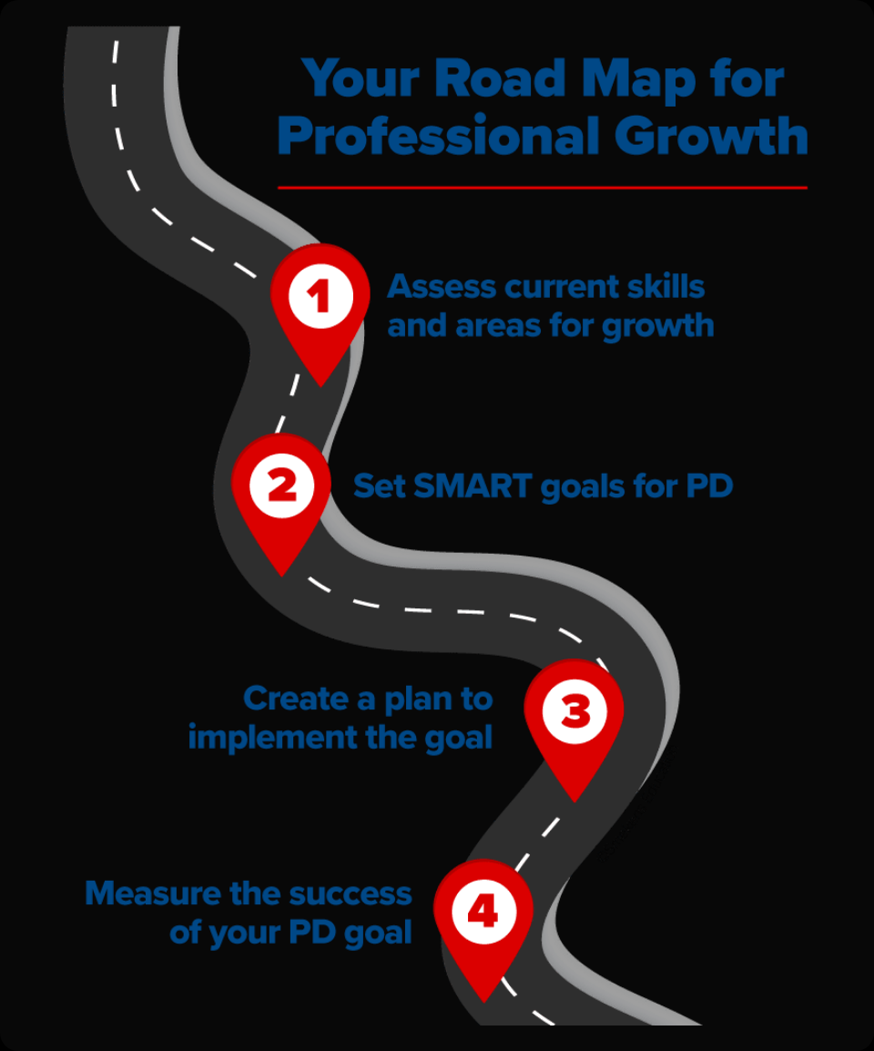

Mobilitatea profesională și evoluția în carieră
Raport performanțe școlare — Școala Gimnazială «Octavian Goga» Rășinari, 2025-2026
Mobilitatea personalului (2024-2025)
•
Stabilitate ridicată prin numiri continue.
•
Etape de mobilitate realizate:
Evoluția în carieră
•
Angajament pentru dezvoltare profesională.
•
Grade didactice obținute:
1 cadru:
4 cadre:
2 cadre:
RECUNOAȘTEREA MERITULUI
1 cadru didactic premiat cu Gradație de Merit

Slide 9
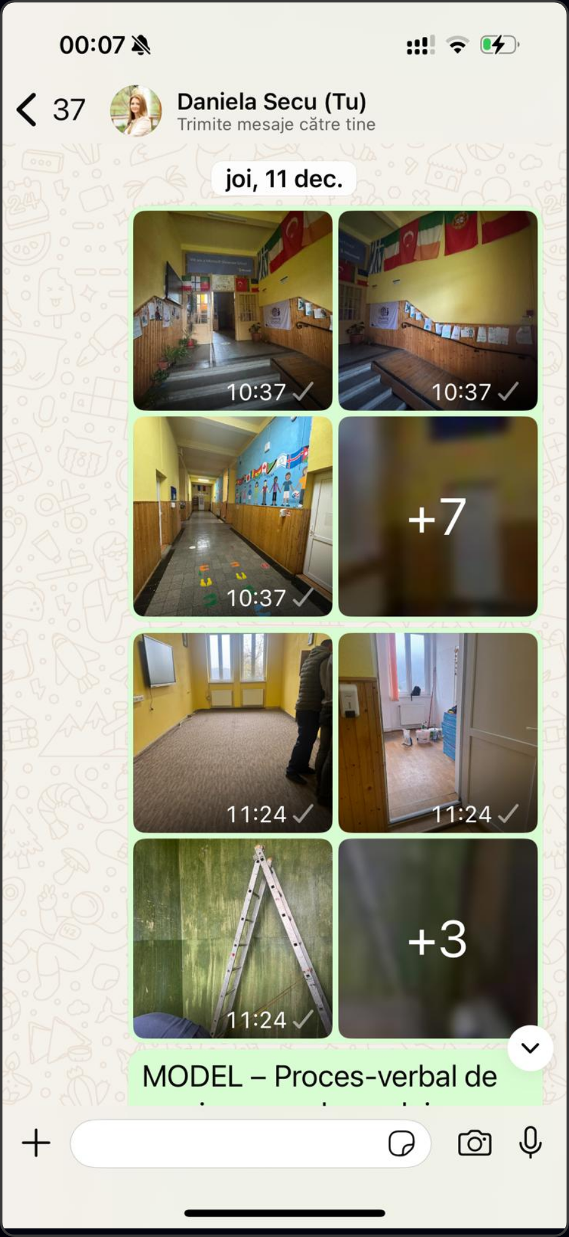

Modernizarea infrastructurii și investiții materiale
Modernizarea locației Barcianu
Amenajare peisagistică cu irigații și fântâni decorative. Include modernizarea cancelariei, relocarea arhivei și dotarea claselor cu jaluzele moderne.
Infrastructură digitală și sonorizare
Implementarea Wi-Fi în campus și sisteme audio avansate. Achiziții PNRAS: boxe interactive, tablete, ecrane și videoproiectoare pentru sălile de curs.
Întreținerea structurii Prislop
Reparații critice la sistemul de încălzire și întreținerea facilităților pentru a asigura un mediu de învățare sigur și optim pentru toți elevii.

Slide 10
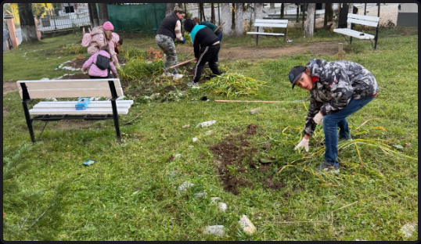
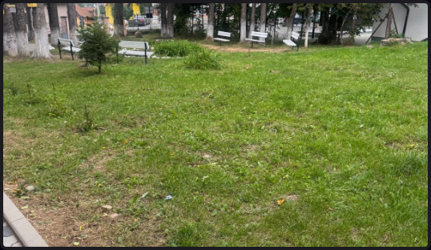
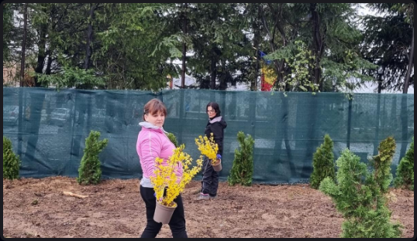
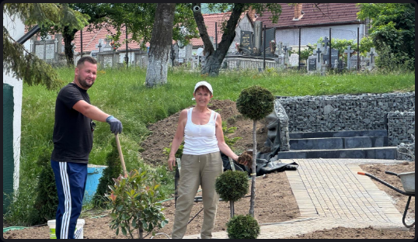
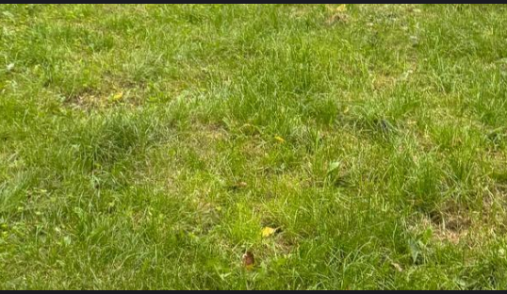
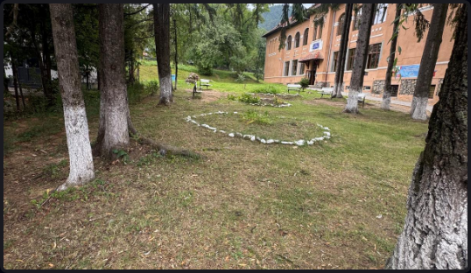
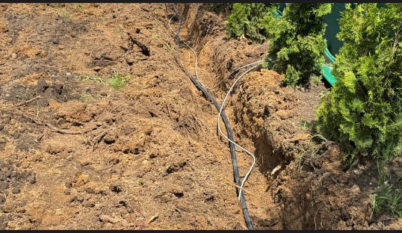
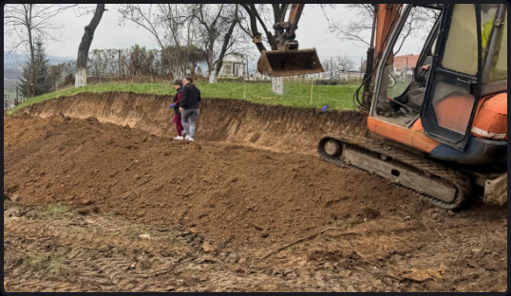
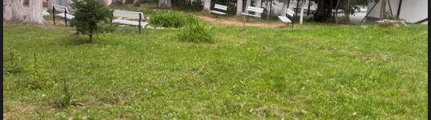
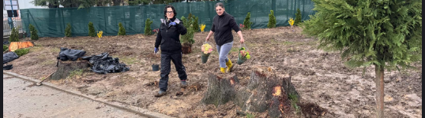
Grădina Școlii Barcianu — Înainte și după investiții
ÎNAINTE
DUPĂ

Slide 11
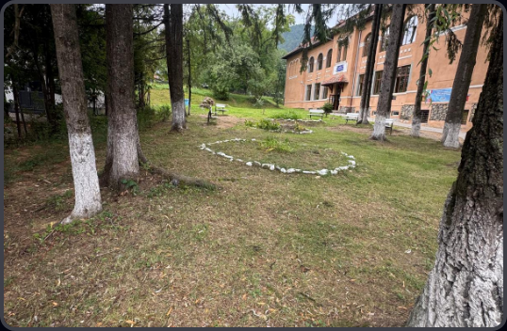
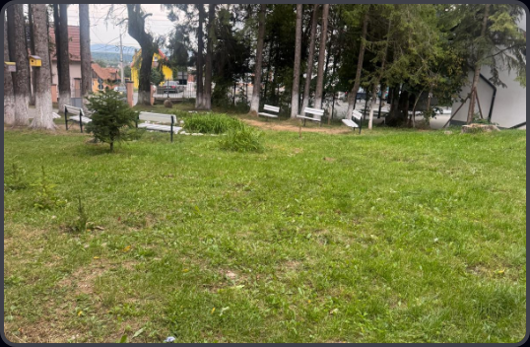
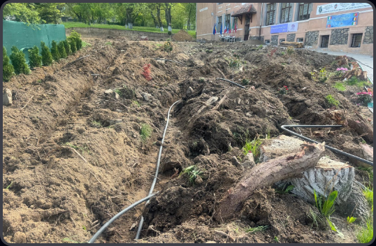
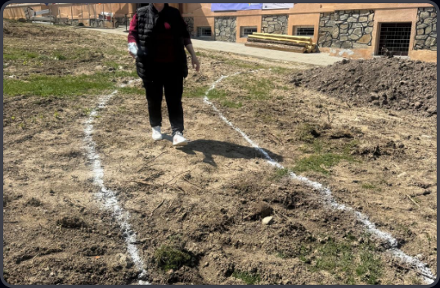
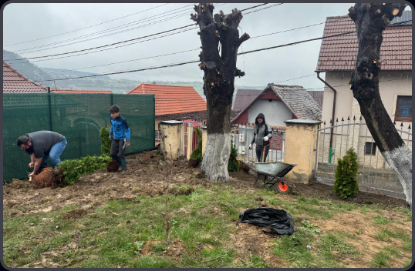
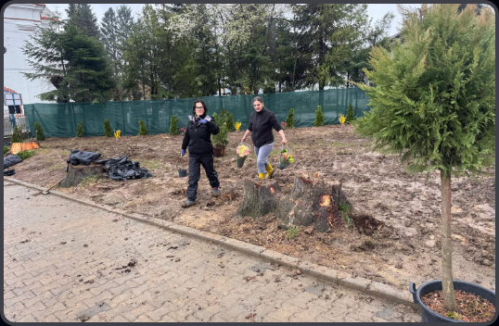
Grădina Școlii Barcianu — Înainte și după investiții (II)
ÎNAINTE
DUPĂ

Slide 12
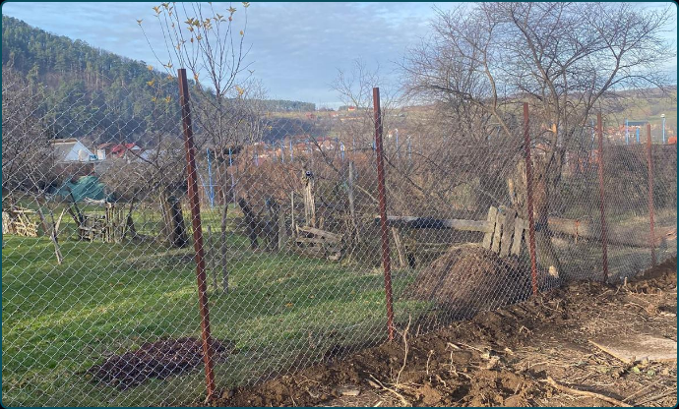
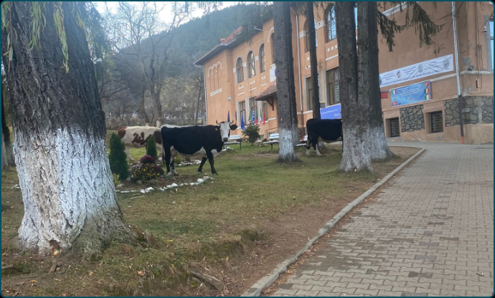
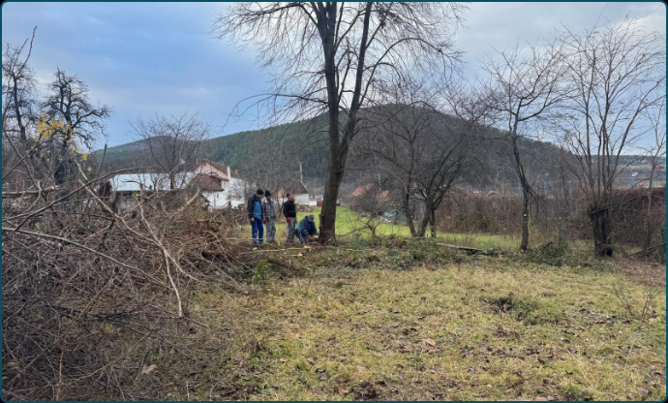
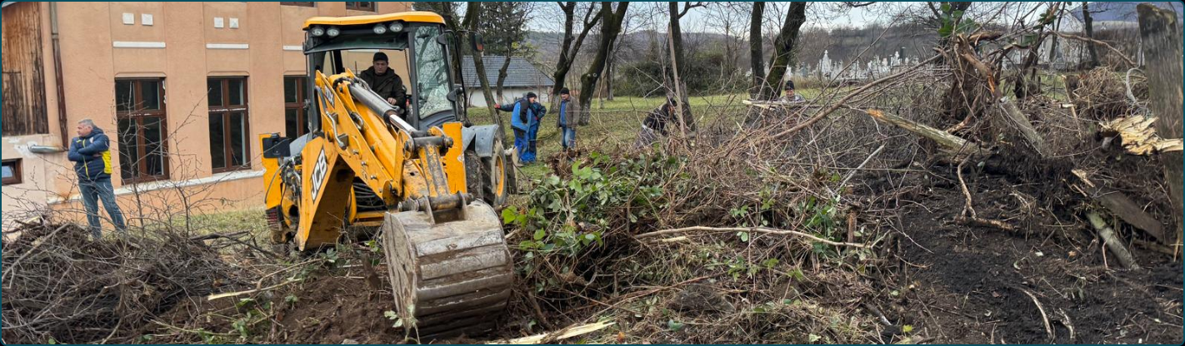
Grădina Școlii Barcianu — Repararea gardului și montarea plasei de umbrire
Pagina prezintă lucrările de reparare a gardului din spatele grădinii și montarea plasei de umbrire pe lateralele dinspre capelă și dinspre vecini.

Slide 13
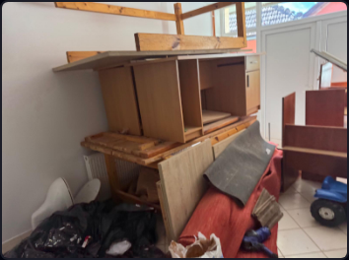
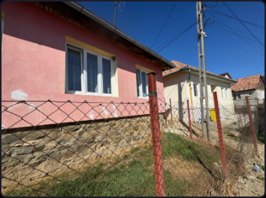
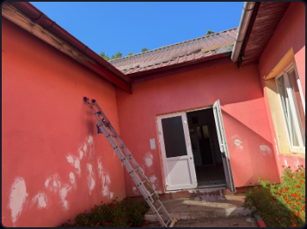
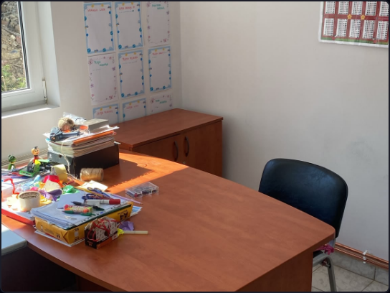
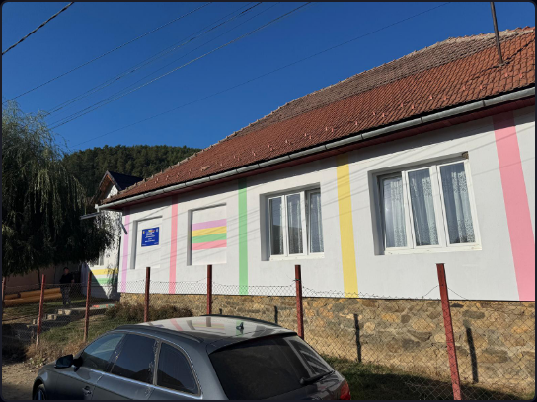
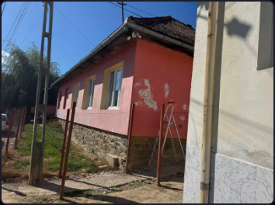
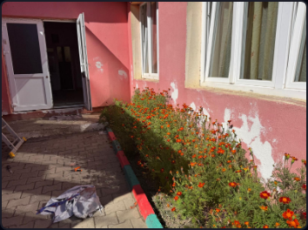
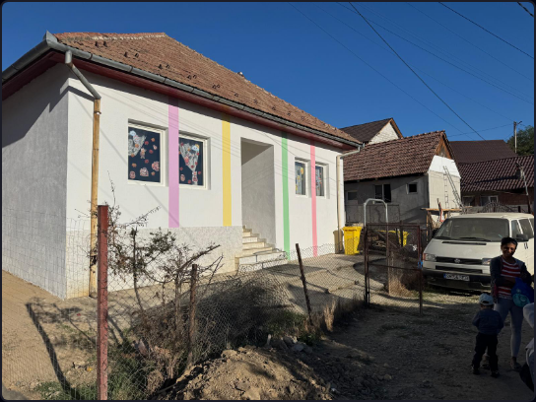
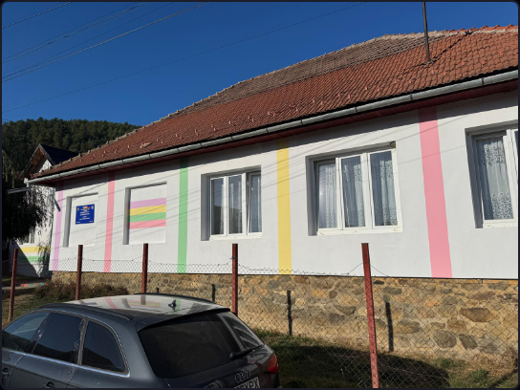
Structura Prislop — Zugrăvire: Înainte și după
ÎNAINTE
DUPĂ

Slide 14
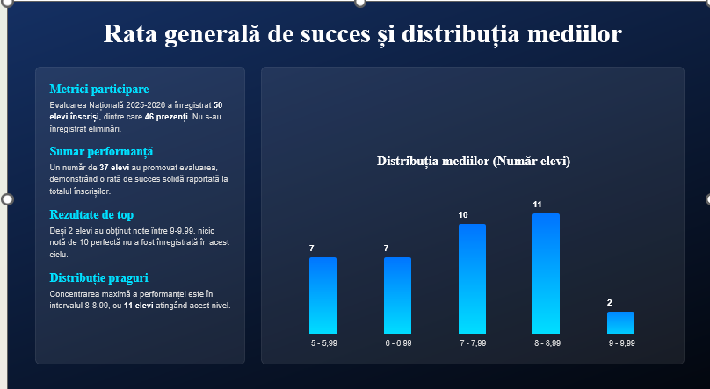

EVALUARE NAȚIONALĂ

Slide 15
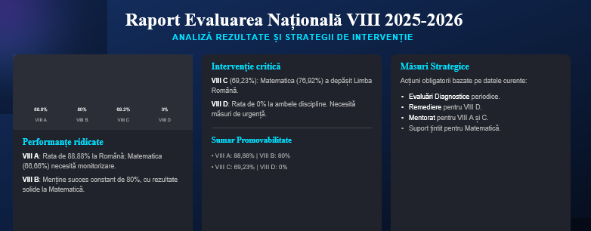

Slide 16
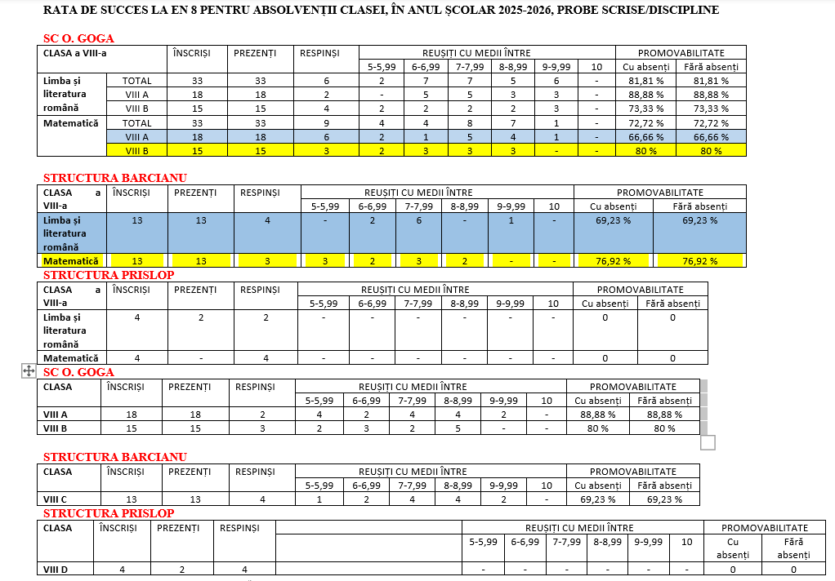

Slide 17
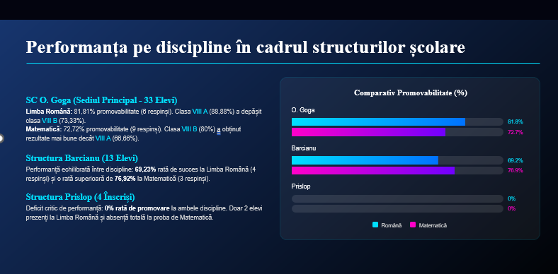

Slide 18

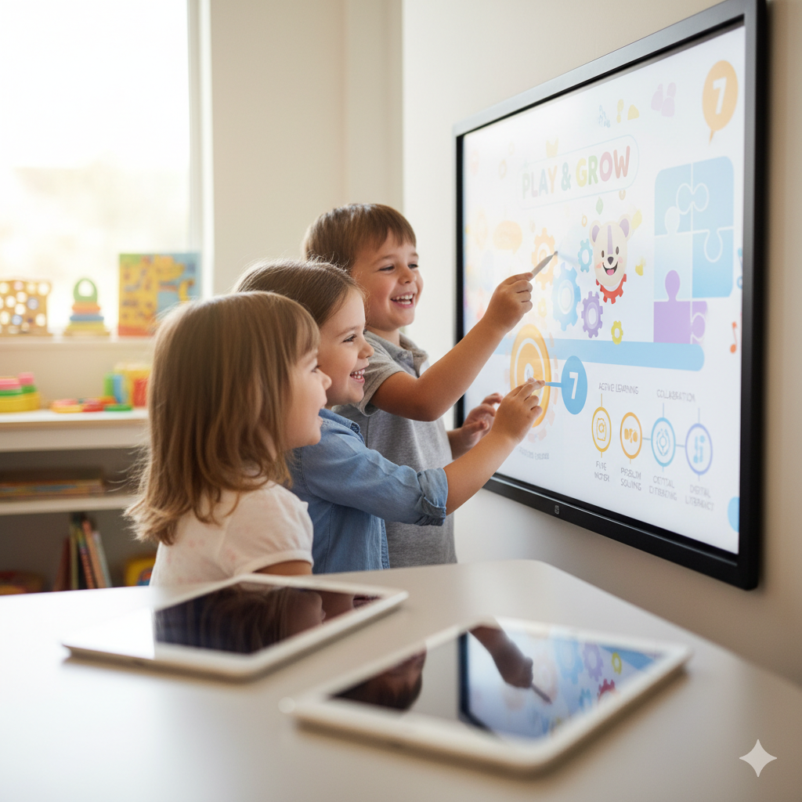
Transformare digitală și echipamente PNRAS
Modernizarea Școlii Gimnaziale „Octavian Goga” Rășinari prin finanțare strategică din Programul Național (2025-2026).
Finanțare strategică
Mediul de învățare
Finanțare asigurată prin Programul Național pentru Reducerea Abandonului Școlar (PNRAS).
•
Modernizarea ambelor campusuri școlare cu infrastructură multimedia.
•
Orientare către pedagogia interactivă și învățarea digitală centrată pe elev.
•
Proiecte: F-PNRAS-2-3-2024-0087 și F-PNRAS-2-3-2024-0088m.
•
Susținerea cadrelor didactice cu hardware avansat pentru predare.
•
Tranziție completă la sistemul de Catalog Digital pentru eficientizarea evidenței școlare.
•
Reducerea decalajului digital pentru grupurile de elevi vulnerabile.
•
Eficiență sporită în raportarea academică pentru toate structurile.
•
Instrumente interactive
Achiziționarea de boxe GBL interactive cu microfoane pentru toate clasele.
•
Implementarea tabletelor educaționale pentru a stimula implicarea elevilor.
•
Instalarea ecranelor de proiecție mari și a videoproiectoarelor.
•
Dotarea cu imprimante multifuncționale pentru gestionarea resurselor.
•

Slide 19
Management financiar și suport social
Școala Gimnazială „Octavian Goga” Rășinari 2025-2026: Analiza execuției bugetare și impactul inițiativelor de nutriție și bunăstare materială asupra prezenței elevilor.
Execuție Bugetară 2025 (Lei)
Inițiative Sociale și Nutriționale
Cheltuieli de personal:
8.827.321
• Programul „Masă Sănătoasă”: Sprijin integrat pentru toți elevii de la cursurile de zi.
• „Laptele și Cornul”: Bază nutrițională pentru nivelurile primar și gimnazial.
• Rechizite școlare: Distribuție gratuită destinată elevilor din medii defavorizate.
Materiale și servicii:
895.253
Transferuri burse:
815.327
Investiții de capital:
0
663
41
Peste 10.5M
BENEFICIARI LUNARI NUTRIȚIE
PACHETE RECHIZITE DISTRIBUITE
BUGET TOTAL EXECUTAT (LEI)

Slide 20

REORGANIZARE ADMINISTRATIVĂ
Începând cu 1 septembrie 2025, Școala S.P. Barcianu a fost absorbită de Școala Octavian Goga conform Ordinului 5593/2025. Această fuziune răspunde evoluției populației școlare, optimizând resursele academice pentru anul 2025-2026.
Reorganizare instituțională strategică și proiecte internaționale
SUCCESUL PROIECTELOR INTERNAȚIONALE
S-a obținut proiectul Erasmus+ „CLICK SAFE ACADEMY” (ID: 2025-1-ISO1-KA210-SCH-00035661). Acest parteneriat global implică instituții din Italia, Turcia și Islanda pentru a promova excelența educațională transfrontalieră.
DEZVOLTARE INSTITUȚIONALĂ (PNRAS)
S-au asigurat fonduri naționale critice prin contractele PNRAS:
• Octavian Goga Rășinari: Contract nr. 9563
• Sava Popovici Barcianu: Contract nr. 9561
Ambele semnate la 14 aprilie 2025, pentru a sprijini infrastructura și rezultatele învățării.

Slide 21






Analiza Succesului Academic
Raport 2025-2026: Sinteza performanțelor școlare pe structuri educaționale la Școala Gimnazială «Octavian Goga» Rășinari.
Rate Globale
Pe Structuri
Performanță
Promovare generală: 94.58%
Primar: Goga 98%, Barcianu 94%, Prislop 90%
•
180 Elevi: Calificativ "Foarte Bine"
•
147 Elevi: Calificativ "Bine"
Evoluție semnificativă față de 81.26% în anul precedent.
Gimnaziu: Goga 95%, Barcianu 94%, Prislop 80%
Atenție: 20 elevi repetenți la nivel global.

Slide 22
Tendințe de performanță la examenele naționale
Evaluarea rezultatelor la Evaluarea Națională (EN 8) pentru Școala Gimnazială „Octavian Goga” Rășinari (2025-2026), cu accent pe distribuția notelor și stabilitatea longitudinală.
Rezultate 2025-2026
Istoricul ratei de promovare
• Rata de promovare a școlii: 81.8%
• 2021-2022: 91.18%
• Media la nivel județean: 83.5%
• 2022-2023: 72.41%
Școala obține rezultate apropiate de media județului Sibiu, menținând un nivel academic competitiv.
• 2023-2025: 88.46%
Se observă modele de performanță constante, în ciuda fluctuațiilor dintre generațiile de elevi.
Performanța pe discipline
Stabilitate academică
• Limba Română: 10 elevi (8-9.99), 3 (7-7.99), 6 (6-6.99)
Școala menține o stabilitate academică remarcabilă în rezultatele EN 8, în ciuda schimbărilor demografice și organizaționale continue. Această reziliență asigură păstrarea standardelor de calitate a educației pe parcursul ciclurilor școlare.
• Matematică: 5 elevi (9-9.99), 3 (8-8.99), 4 (7-7.99)
Concentrare ridicată a notelor în intervalul mediu-superior pentru ambele discipline de bază.

Slide 23
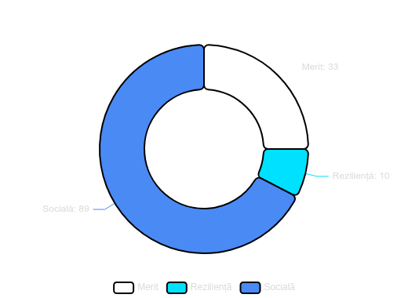
Educație Specială și
Incluziune Socială
Asigurarea unui suport cuprinzător pentru 22 de elevi cu Cerințe Educaționale Speciale (CES) și grupuri dezavantajate prin ajutoare materiale, formare vocațională și programe sociale dedicate.
›
Alocarea Burselor: 132 de beneficiari în total, incluzând categoriile Merit (33), Reziliență (10) și Socială (89).
›
Suport Material: Furnizarea de rechizite școlare gratuite și ajutoare pentru familiile cu venituri mici și familiile de romi.
›
Formare Vocațională: Parteneriate cu HEKS/EPER Elveția și AFOS pentru dezvoltarea extracurriculară.
PARTENERIATE STRATEGICE
Asociația „Toți pentru Școala Bucuriei” și proiectul HEKS/EPER „Prin educație spre vocație” oferă resurse esențiale și parcursuri vocaționale pentru succesul elevilor.

Slide 24
Excelență extracurriculară și competiții școlare
Triumf academic
Dominarea sporturilor de echipă
Elevii școlii „Octavian Goga” au obținut premii I la concursul regional de geografie „Micul Geograf”, cu performanțe remarcabile ale elevilor Iosefina Coșuleț și Sofia Bobolea, demonstrând stăpânirea materiei.
O victorie răsunătoare la „Zilele Sportive Rășinari 2025”, unde ambele echipe de fotbal, primar și gimnaziu, au ocupat locul I în fața competitorilor regionali.
Excelență în ciclism și atletism
Recunoaștere literară și artistică
„Cupa Bike Rășinari” a adus numeroase clasări pe podium pentru elevii noștri la diverse categorii de vârstă. Succese suplimentare au fost înregistrate la cros, baschet, șah și tenis de masă.
Succes în cadrul concursului „La noi... cu Octavian Goga”: Iulia Gușterițan a obținut Premiul I la Desen, în timp ce Melissa Dăncășiu a câștigat Premiul I la Traducere, reflectând diversitatea creativă.
Dezvoltarea holistică a elevului
Mentorat dedicat
Școala continuă să pună accent pe o abordare echilibrată a educației, încurajând talentul nu doar în sala de clasă, ci și în diverse arene sportive și culturale din cadrul comunității.
Aceste realizări remarcabile ale elevilor sunt o dovadă directă a implicării și coordonării experte oferite de cadrele noastre didactice dedicate pe parcursul anului școlar 2025-2026.

Slide 25
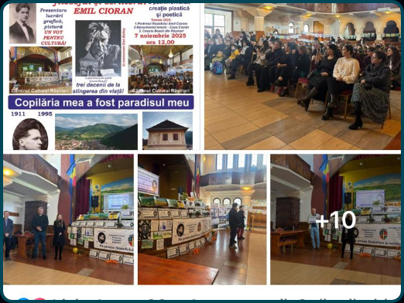
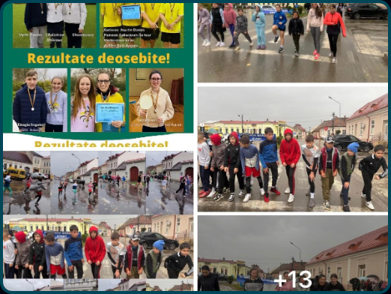
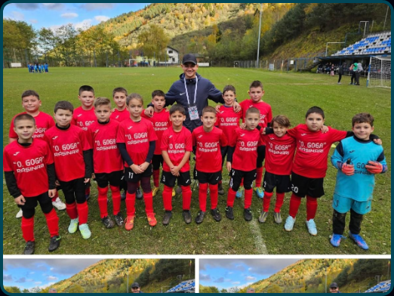
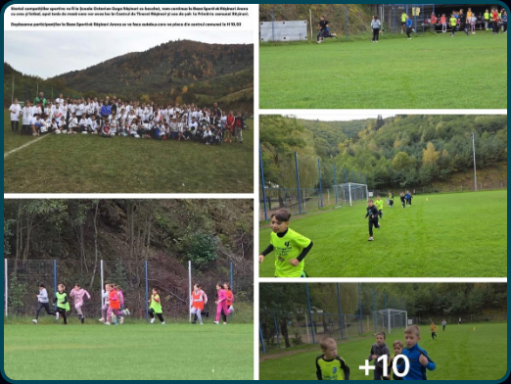
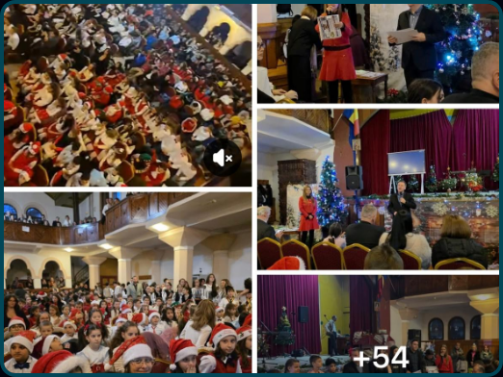
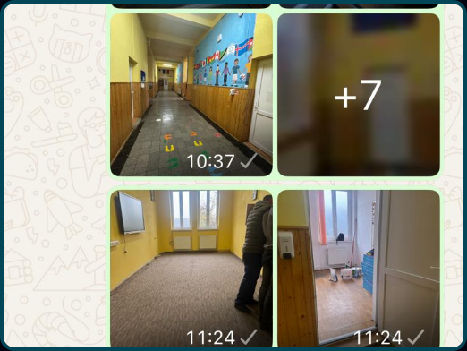
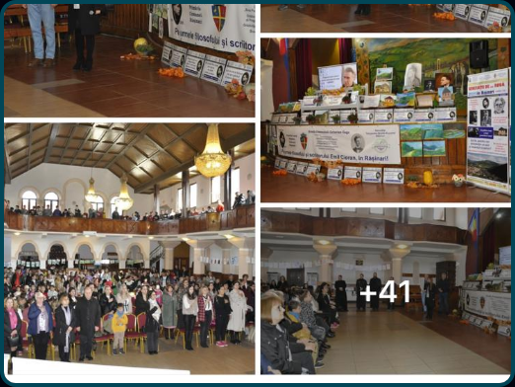

Activități educative și extracurriculare — o activitate bogată și diversă
Pe parcursul anului școlar 2025-2026 s-au desfășurat foarte multe activități educative și extracurriculare, cu implicarea deosebită a elevilor și a cadrelor didactice, reflectând un mediu școlar dinamic și orientat către dezvoltarea integrală a tinerilor.

Slide 26

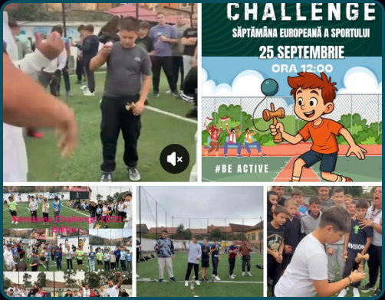

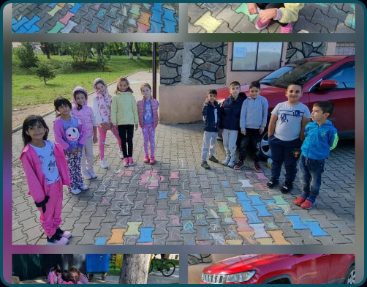



Activități educative și extracurriculare — o activitate bogată și diversă (continuare)
Această selecție ilustrează diversitatea proiectelor desfășurate în anul școlar 2025-2026, evidențiind creativitatea elevilor noștri și dedicarea cadrelor didactice în formarea unor competențe care transcend spațiul formal al clasei.
Școala Octavian Goga
PAGINA 2 / 2

Slide 27



Concursul «Bike Challenge Rășinari»
Acesta este un proiect sportiv-educativ finanțat de Consiliul Local Rășinari, la care au participat elevii școlii, promovând mișcarea în aer liber și spiritul de competiție.

Slide 28
Analiză instituțională: Puncte tari și riscuri viitoare
Analiza SWOT: Poziția strategică a Școlii Gimnaziale «Octavian Goga» Rășinari la finalul ciclului 2025-2026.
PUNCTE TARI
PUNCTE SLABE
•
•
Personal didactic înalt calificat (98,11%), asigurând stabilitatea procesului de predare.
Resurse materiale limitate care îngreunează modernizarea facilităților și a mediilor de învățare.
•
•
Accesarea unor finanțări semnificative prin proiectele PNRAS și Erasmus+.
Potențial neexploatat pe deplin pentru dezvoltarea instituțională extinsă și noi fluxuri de finanțare externă.
•
Management eficient care a condus la îmbunătățirea calității educației și a stabilității organizaționale.
OPORTUNITĂȚI
AMENINȚĂRI
•
•
Utilizarea resurselor PNRR pentru noi inițiative de infrastructură și digitalizare.
Provocări generate de reducerea resurselor bugetare la nivel național și local.
•
•
Extinderea ofertei educaționale, inclusiv studierea limbii germane pentru clasele V-VIII.
Impactul potențial al motivației financiare scăzute asupra angajamentului, performanței și retenției personalului.
•
•
Integrarea sistemului avansat de catalog digital pentru o monitorizare mai eficientă.
Schimbări socio-economice externe care afectează stabilitatea numărului de elevi înscriși.

Slide 29
Perspective viitoare și concluzii strategice
Realizări academice și evoluția managementului
Anul școlar 2025-2026 se încheie cu realizări solide, evidențiate de o rată de promovare globală de 93%. Acest succes reflectă o schimbare strategică către un stil de management modern, centrat pe elev, și integrarea armonioasă a instrumentelor digitale, inclusiv a catalogului electronic la nivelul întregii școli.
Premise strategice pentru îmbunătățire continuă
Privind spre viitor, Școala Gimnazială „Octavian Goga” Rășinari este pregătită pentru o perfecționare sistematică. Eforturile viitoare vor prioritiza eradicarea totală a analfabetismului funcțional și creșterea calității resurselor media, asigurându-se că infrastructura educațională răspunde standardelor digitale în continuă evoluție.
Construirea unui mediu de învățare dinamic
Aceste directive strategice vizează crearea unui mediu mai incluziv și mai dinamic pentru următoarele cicluri academice. Construind pe fundațiile solide ale raportului din 2025-2026, instituția își reafirmă angajamentul față de excelență în peisajul educațional local și regional.

